Slide 1

Ναζάρης Ευάγγελος
Ανάπτυξη Αλγορίθμων για επενδυτικές στρατηγικές βασισμένες στην Τεχνική
Εφαρμοσμένα Οικονομικά :
Χρηματοοικονομική τεχνολογία και επενδύσεις

Slide 2
Επισκόπηση
Ανάπτυξη και αξιολόγηση επενδυτικών στρατηγικών βασισμένων σε τεχνικούς δείκτες.
Υλοποίηση των στρατηγικών με Python μέσω αλγορίθμων.
Σύγκριση της αποδοτικότητας των αλγορίθμων με κλασικές στρατηγικές (π.χ. RSI, MACD).

Slide 3
Το Αλγοριθμικό Trading ( Algo Trading) είναι η χρήση υπολογιστικών αλγορίθμων για την αυτόματη εκτέλεση χρηματιστηριακών συναλλαγών, σύμφωνα με προκαθορισμένους κανόνες και στρατηγικές.
Κύρια Χαρακτηριστικά
Εφαρμογές
Εκτέλεση εντολών αγοράς/πώλησης χωρίς ανθρώπινη παρέμβαση
Λήψη αποφάσεων βασισμένων σε τεχνικούς δείκτες και ιστορικά δεδομένα
Συνδυασμός τεχνολογίας, στατιστικής και οικονομικής ανάλυσης
Χρήση σε μετοχές, ETFs, Forex, κρυπτονομίσματα, δείκτες
Ευρεία εφαρμογή από επενδυτικά funds, τράπεζες και ανεξάρτητους traders

Slide 4
Χαρακτηριστικά
Αυτοματοποίηση αποφάσεων: Οι αγοραπωλησίες εκτελούνται αυτόματα βάσει καθορισμένων συνθηκών.
Αντικειμενικότητα: Δεν επηρεάζεται από συναισθηματικούς παράγοντες.
Συστηματική στρατηγική: Υλοποιεί αυστηρά δομημένους κανόνες εισόδου/εξόδου.
Υψηλή ταχύτητα: Δυνατότητα εκτέλεσης χιλιάδων εντολών σε δευτερόλεπτα.
Αναλυτική βάση δεδομένων: Λήψη αποφάσεων με βάση ιστορικά και στατιστικά στοιχεία.

Slide 5
Πλεονεκτήματα
Ελαχιστοποίηση ανθρώπινων λαθών.
Αξιοποίηση ευκαιριών σε πραγματικό χρόνο.
Δοκιμή στρατηγικών (back testing) με ιστορικά δεδομένα πριν την εφαρμογή.
Κλιμάκωση σε πολλά assets και αγορές ταυτόχρονα.
Συνεχής παρακολούθηση.

Slide 6
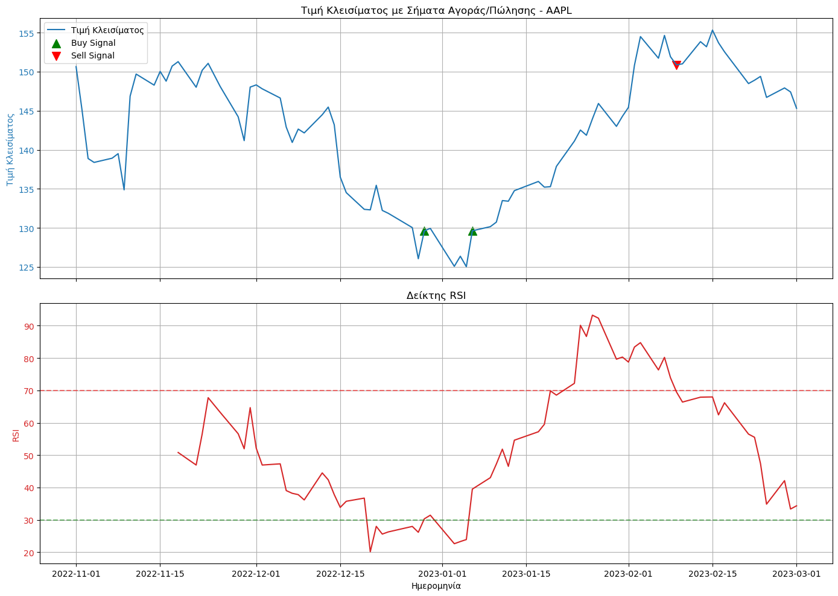
Algo trading
Είσοδος:
- Τιμές κλεισίματος
- Περίοδος RSI (π.χ. 14)
- Όριο αγοράς (π.χ. RSI < 30)
- Όριο πώλησης (π.χ. RSI > 70)
Αρχικοποίηση:
- Υπολογισμός RSI
- Δεν υπάρχει ανοιχτή θέση
Για κάθε ημέρα:
Αν ΔΕΝ υπάρχει θέση ΚΑΙ RSI < 30:
-> ΑΓΟΡΑ στην τρέχουσα τιμή
Αν ΥΠΑΡΧΕΙ θέση ΚΑΙ RSI > 70:
-> ΠΩΛΗΣΗ στην τρέχουσα τιμή
Έξοδος:
- Λίστα εντολών αγοράς/πώλησης
- Τελική απόδοση στρατηγικής

Slide 7
Αντικειμενοστραφής Υλοποίηση
Ανάπτυξη επενδυτικών αλγορίθμων βασισμένων στην τεχνική ανάλυση
Δημιουργήσαμε νέους δείκτες και σύνθετους κανόνες αγοραπωλησίας
Υλοποιήθηκαν σε Python με χρήση βιβλιοθηκών όπως pandas, yfinance και matplotlib

Slide 8
Προσέγγιση & Μεθοδολογία
Νέοι Αλγόριθμοι:
Σύγκριση με Κλασικές Στρατηγικές:
Συνδυασμός μεταβλητότητας (standard deviation), τάσης (EMA) και δυναμικής (momentum)
Δείκτες: νεοι dimRMO, Dimbeta, υβριδικοί αλγόριθμοι με καινοτόμα σήματα αγοράς/πώλησης
RSI (Relative Strength Index)
MACD (Moving Average Convergence Divergence)
Simple Moving Average (SMA)
🎯 Στόχος:
Να διαπιστωθεί ποια στρατηγική προσφέρει καλύτερη απόδοση, συνέπεια και αξιοπιστία σε πραγματικά δεδομένα αγορών.

Slide 9
Διαθεσιμότητα
Παραθέστε ημερομηνίες διαθεσιμότητας.
Περιγράψτε πού είναι δυνατή η αγορά του προϊόντος ή πού μπορούν να γίνονται παραγγελίες.

